Slide 1
Funções de Entrada e Saída
Na Linguagem C:
printf() e scanf()

Slide 2
Funções printf() e scanf().
As funções printf() e scanf() fazem parte da biblioteca padrão de entrada e saída (stdio.h ou cstdio).
O objetivo dessas funções é gerenciar entrada/saída de dados através de um formato definido na chamada da função.

Slide 3
printf()
printf() gera saída de dados formatados para a tela do console.
O protótipo da função printf() é:
Em caso de sucesso em sua execução, printf() retorna o numero de caracteres exibidos. Em caso de falha retorna um número negativo.
int printf (const char* formato, ...)

Slide 4
printf() – Formatação 1
Esta função permite o uso de máscaras para mostrar saída em um determinado formato.
Exemplos:
%d – Exibe um número inteiro em base decimal
%x – Exibe um número inteiro em base hexadecimal
%o – Exibe um número inteiro em base octal
%f – Exibe um número real
%c – Exibe um único caractere
%s – Exibe uma cadeia de caracteres

Slide 5
printf() – Formatação 2
Podem ser adicionados alguns parâmetros às máscaras para limitar o comprimento de um valor e/ou sua precisão. Exemplos:
%9d – Exibe um número inteiro com o comprimento de 9 dígitos.
%.2f – Exibe um número real com somente duas casas decimais.
%03d – Exibe um número inteiro com o comprimento de 3 dígitos onde os espaços vazios são completados com o número 0.

Slide 6
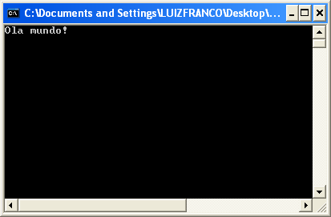
printf() – Exemplo 1
Para exibir uma linha de texto qualquer pode-se usar a função desta forma:
printf("Ola mundo!");

Slide 7
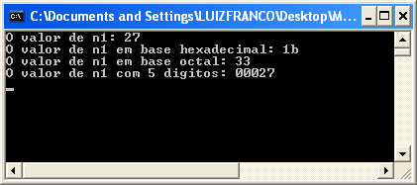
printf() – Exemplo 2
Exibindo o valor de variáveis do tipo int:
int n1 = 27;
printf("O valor de n1: %d\n",n1);
printf("O valor de n1 em base hexadecimal: %x\n",n1);
printf("O valor de n1 em base octal: %o\n",n1);
printf("O valor de n1 com 5 digitos: %05d\n",n1);

Slide 8
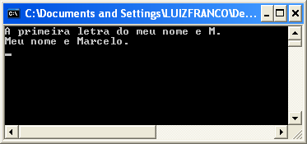
printf() – Exemplo 3
Exibindo o valor de variáveis do tipo char:
char c1 = 'M';
char c2[8] = "Marcelo";
printf("A primeira letra do meu nome e %c.\n",c1);
printf("Meu nome e %s.\n",c2);

Slide 9
scanf()
scanf() recebe dados inseridos pelo usuário através do console e os analisa e armazena através de um formato.
O protótipo da função scanf() é:
Em caso de sucesso na leitura, scanf() retorna o numero de caracteres lidos. Em caso de falha retorna um número negativo.
int scanf (const char* formato, ...)

Slide 10
scanf() – Parâmetros
O primeiro parâmetro da função recebe a máscara para a leitura dos dados.
Esta função utiliza as mesmas máscaras da função printf().
Os parâmetros adicionais são os endereços das variáveis a receber a entrada formatada.
Utiliza-se o símbolo ‘&’ no início de uma variável para exibir seu endereço.

Slide 11
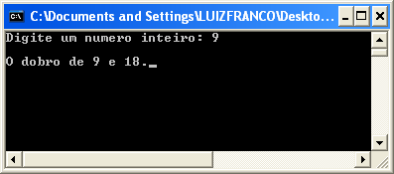
scanf() – Exemplo 1
int num;
printf("Digite um numero inteiro: ");
scanf("%d",&num);
printf("\nO dobro de %d e %d.",num,num*2);

Slide 12
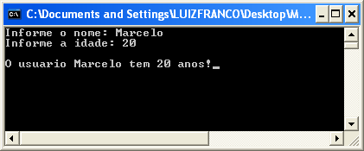
scanf() – Exemplo 2
char nome[25];
int idade;
printf("Informe o nome: ");
scanf("%s",nome);
printf("Informe a idade: ");
scanf("%d",&idade);
printf("\nO usuario %s tem %d anos!",nome,idade);

Slide 13
Aluno: Luiz Marcelo M. Franco
Curso: Ciência da Computação
Período: 1º
Disciplina: Introdução à Programação
Professor: William Malvezzi
Referências Bibliográficas:
http://www.cplusplus.com – visitado em 31/03/2011
FIM

